Slide 1

Gramin（ぐらみん）へようこそ！
キーボードのキーでジャンプ
できるようにしよう！

Slide 2

キーボードのキーでジャンプできるように
しよう！（1）
「○○キーが押されたら△△する」という命令はこんなブロックで作ることができるよ

Slide 3
キーボードのキーでジャンプできるように
しよう！（2）
この「もし〜なら」のブロックの間にやってほしい命令を入れよう！今回は「ジャンプする」という命令だね。

Slide 4
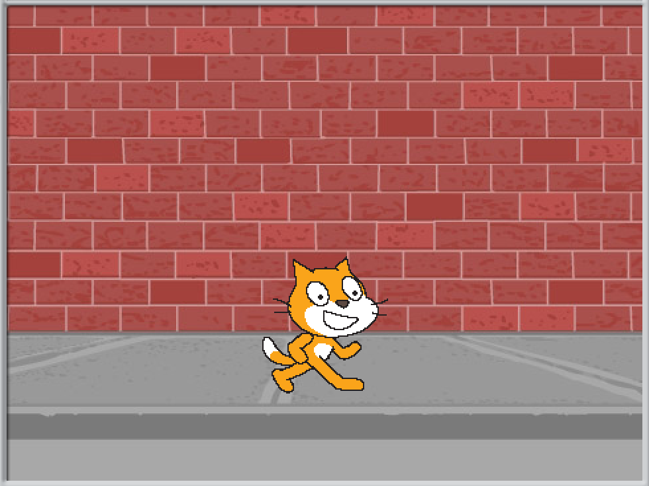
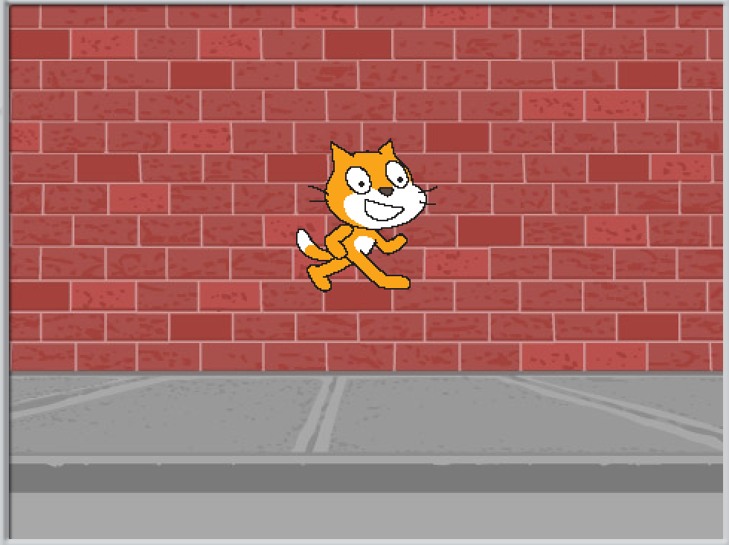
キーボードのキーでジャンプできるように
しよう！（3）
「ジャンプする」ということは「一度上に動いて元の場所にもどる」ということだね

Slide 5
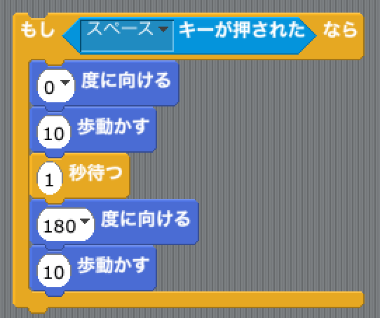
キーボードのキーでジャンプできるように
しよう！（4）
「上に動く」ためには「０度（上）に向けて10歩動く」と「180度（下）を向いて10歩動く」必要があるよ。
こんな風に作ってみよう！

Slide 6
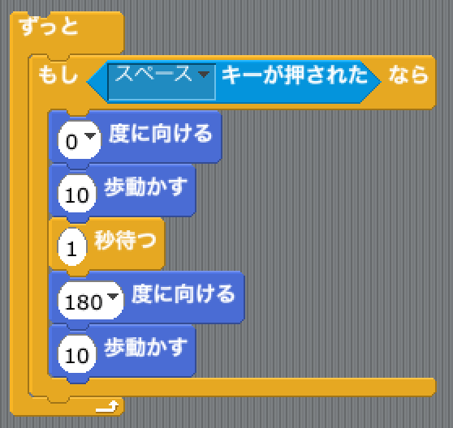
キーボードのキーでジャンプできるように
しよう！（5）
ブロックは一度しか動かないのでこのままだとジャンプできないよ。「ずっと」でブロックをはさんでみよう！

Slide 7
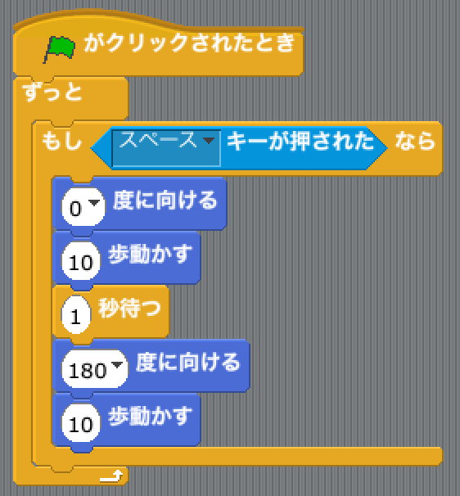
キーボードのキーでジャンプできるように
しよう！（6）
ゲームが始まったらいつでもジャンプできるように「緑の旗がクリックされたとき」をつけよう！
「10」などの数字は好きな数にに変えてね。

Slide 8

キーボードのキーでジャンプできるように
しよう！（7）
このままだとスプライトがくるくる回ってしまうので「回転方法」を「回転しない」に変えよう

